Slide 1
EIPS – Återhämtning utifrån ett patientperspektiv
Inka Rodriguez
Delaktighetssamordnare (DELSAM)
Norra Stockholms psykiatri

Slide 2
Delaktighetssamordnare (DELSAM)
Har egen erfarenhet av psykisk ohälsa och psykiatrisk vård samt av återhämtning
Uppdrag: samla in, bevaka och ge röst åt patient- och närståendeperspektivet
Klinikgemensam resurs
10 personer med DELsAM-uppdrag inom SLSO
Tidigare brukarinflytandesamordnare (BISAM)

Slide 3
Patientbakgrund
Utsätts för en våldtäkt
1982
1987
2002
2005
2010
Förlorar en förälder
Utredning

Slide 4
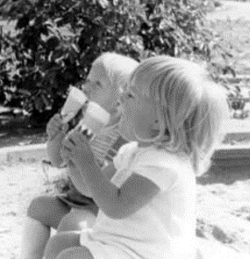
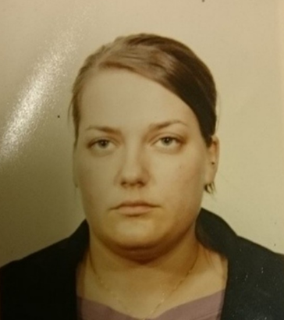
Patientbakgrund
Pappa dör
Rädd & orolig
Nedstämdhet
Tomhet/självhat
Övergrepp
Utsatthet
Ångest
Suicidtankar
Depressioner
Självmedicinering
Något fel
Panikångest
Självskadebeteende

Slide 5




Vad hjälpte?
Psykiatrin
Stödinsatser
Socialt nätverk
Kunskap
Återhämtning

Slide 6
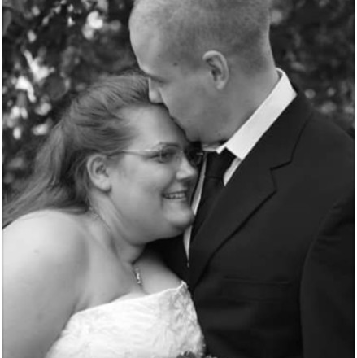
Så mycket annat
Kreativ, smart, rolig, omtänksam, storasyster, faster, fru, kompis, driven men också lat, engagerad, feminist, undersköterska och mycket mer.
Har räkor och blåsfiskar som husdjur ☺

Slide 7
Tack!
Kontaktuppgifter:
Inka Rodriguez
08-123 483 42
inka.helispaa-rodriguez@regionstockholm.se

